Slide 1
Варианты по Service Desk'y:
Готовые решения
Общая идея
Есть два варианта бесплатных open-source сервис деска: osTicket и Hesk. Это открытые системы обработки заявок, которые устанавливаются на локальный сервер и позволяют пользователям создавать обращения через веб-интерфейс.
Архитектура систем
Системы работают по следующей схеме: Пользователь → веб-браузер → сервер osTicket/hesk → база данных Все обращения хранятся централизованно на сервере предприятия.

Slide 2
Как это работает
01
02
03
Подача заявки:
Обработка:
Завершение:
Пользователь заходит через браузер на внутренний сайт. Заполняет простую форму (ФИО, почта, суть проблемы).
Исполнитель получает уведомление в панель управления.
Исполнитель закрывает тикет. Системы хранят историю всех обращений.

Slide 3
Требования для установки систем:
Развертывание веб-сервера (Apache)
Развертывание баз данных (MySQL)
Выделенный локальный сервер
Права локального администратора для установки и настройки служб XAMPP
Настройка локального DNS-имени, чтобы пользователи вводили не IP-адрес, а название нашей системы, например, http://hesk

Slide 4
Отличия двух готовых решений:
Hesk:
osTicket:
Ориентирован на максимально простую форму подачи заявки. Пользователю не обязательно иметь ЛК, он может отслеживать статус по ID тикета. Авторизация для отправки заявок также не требуется.
Представляет собой простую очередь.
Имеется чат внутри тикетов.
Это приложение более гибкое в плане кастомизации. Существует некоторое количество плагинов, которые могут настраивать приоритеты, просматривать приложенные файлы прямо в тикете, или добавить авторизацию по доменному адресу. Также есть плагин, который позволяет хранить файлы в файловой системе сервера, чтобы не хранить их в базе данных.
Имеет довольно много второстепенных функций, которые в Hesk или реализованы не до конца, или не реализованы совсем: позволяет настраивать разные типы обращений при создании (чтобы сразу классифицировать проблему), поддерживает настройку различных приоритетов заявке.

Slide 5
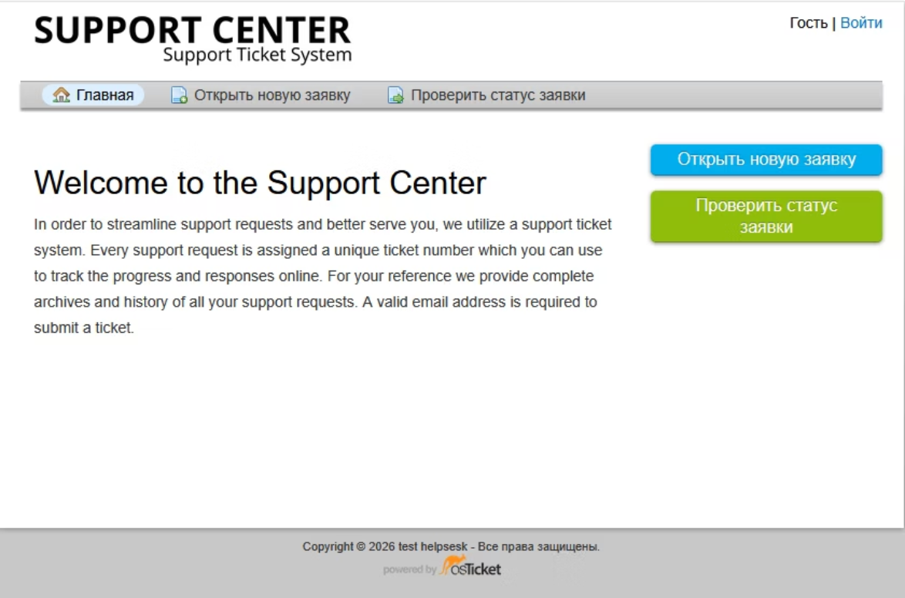
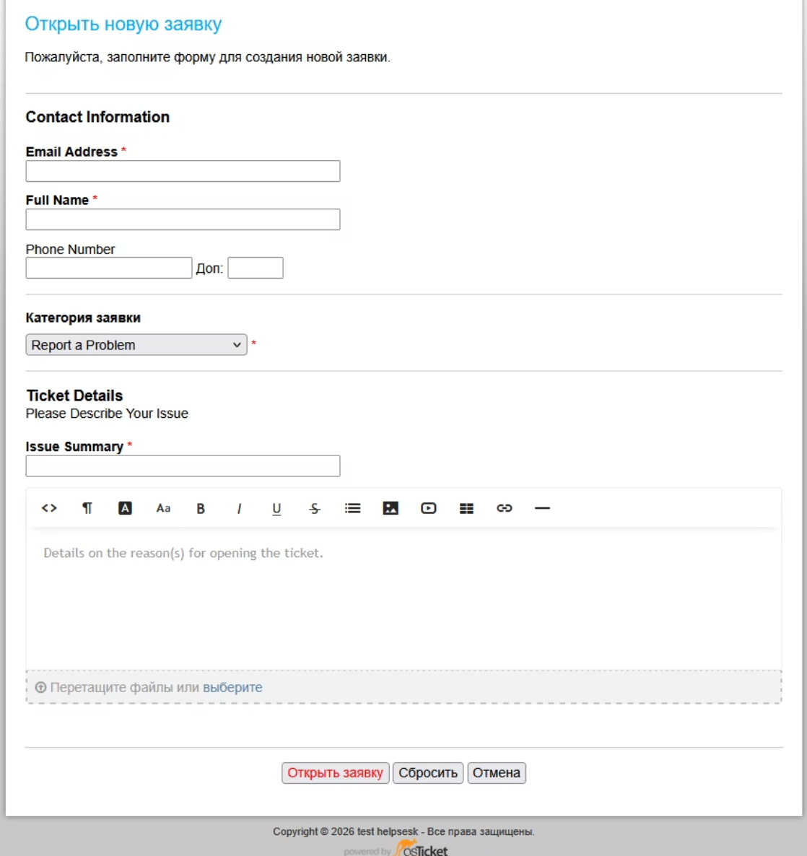
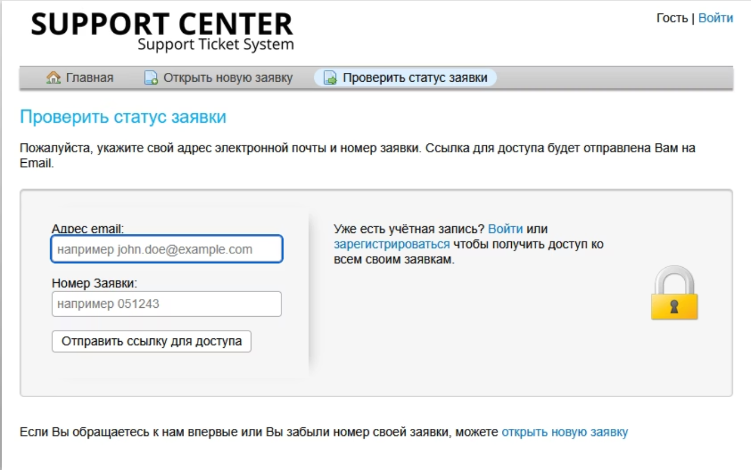
Главное меню osTicket, создание заявки в osTicket и отслеживание заявки в osTicket

Slide 6
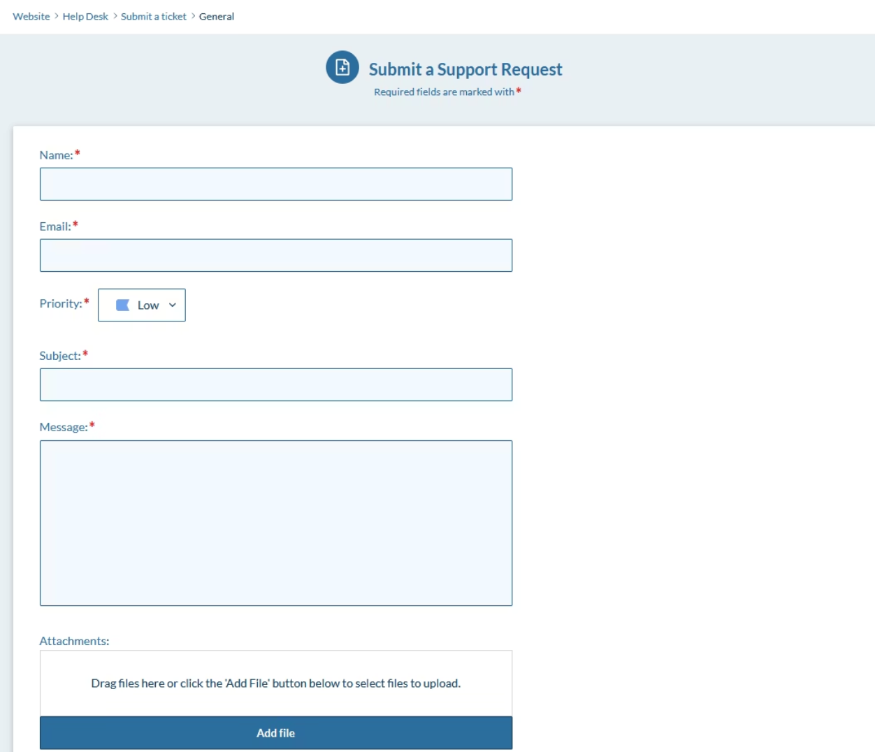
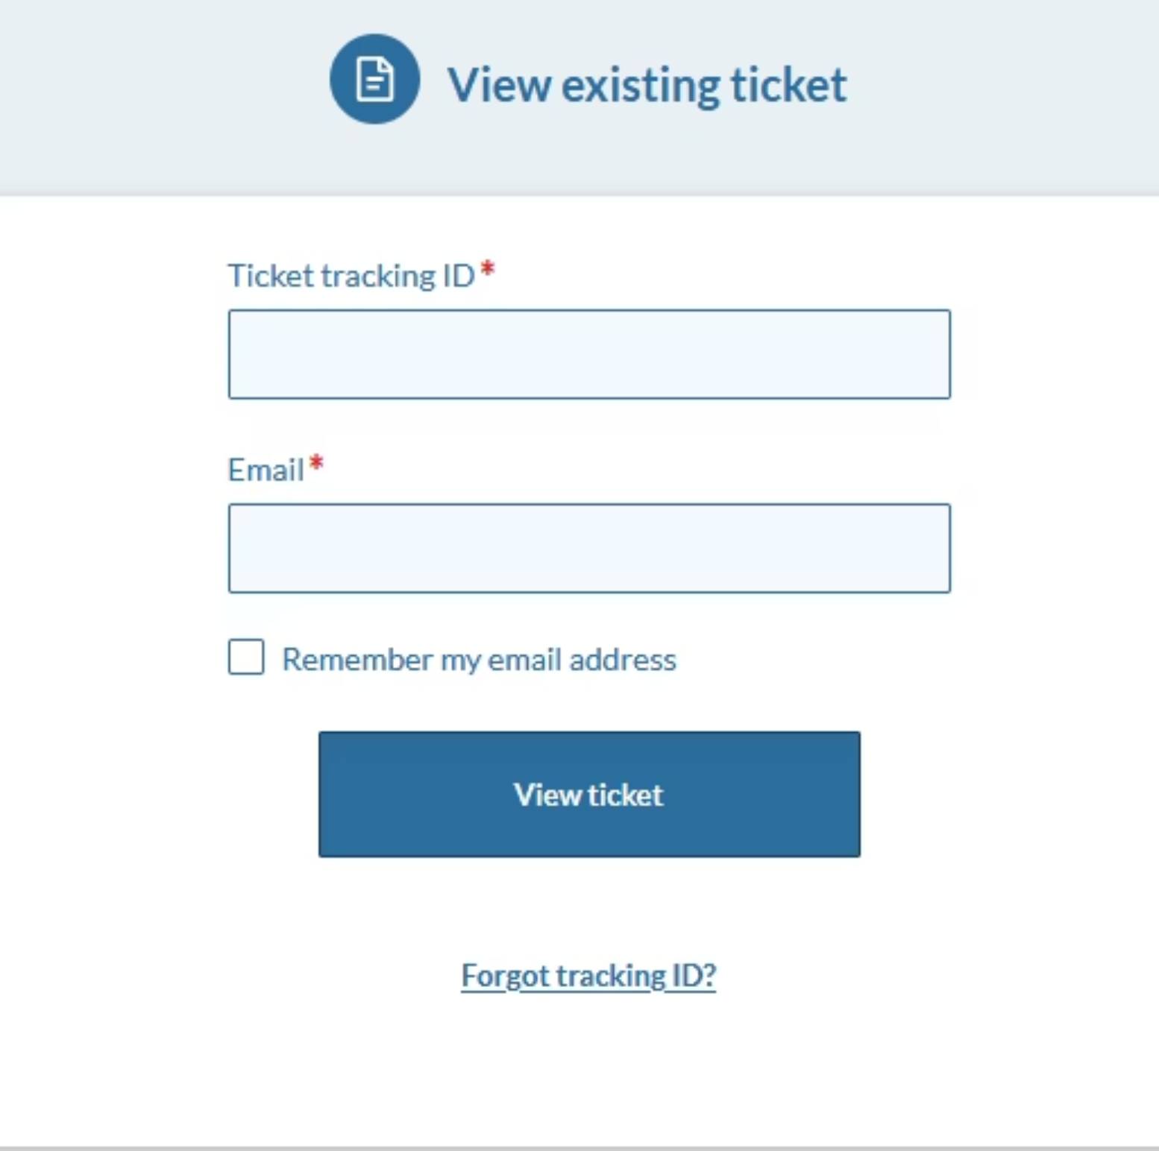
Создание заявки и отслеживание заявки в Hesk

Slide 7
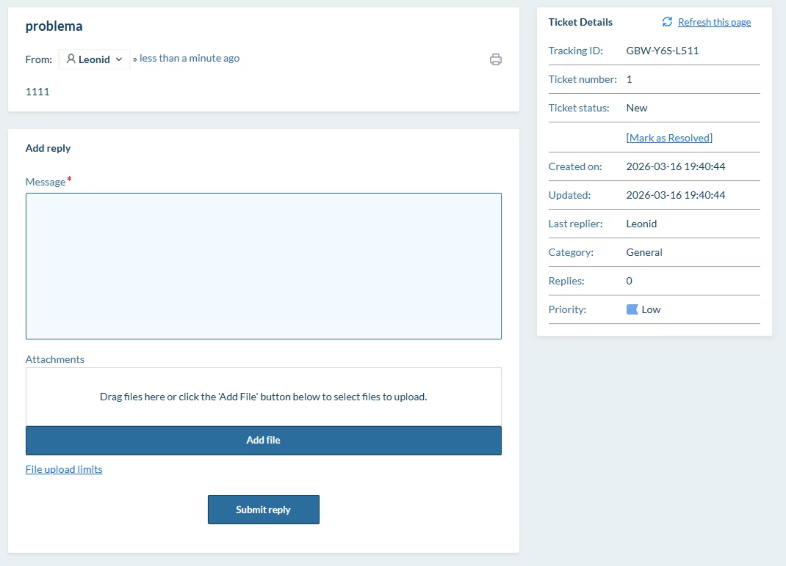
Отправленная заявка в Hesk

Slide 8
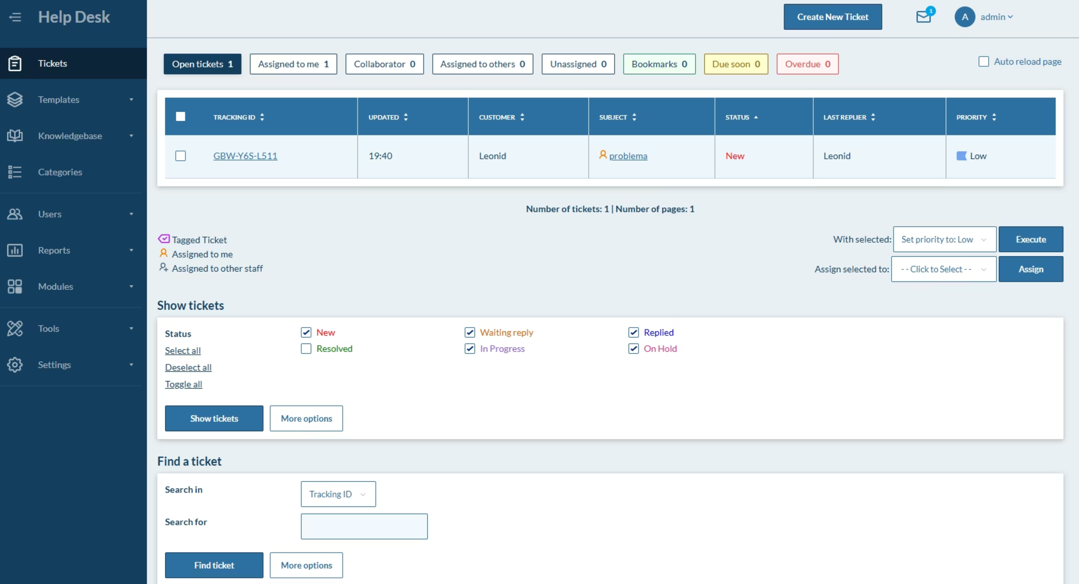
Панель администратора в Hesk

Slide 9



Своя кастомная система
Как будет работать:
База данных (PostgreSQL)
Flask
Интерфейс (веб-клиент)
будет физическим хранилищем всех заявок, справочников пользователей и истории заявок на локальном сервере.
обрабатывает запросы, проверяет права доступа (если нужно) и управляет переходами статусов (например, можно настроить автоматическое присвоение статуса «Новая» для новой заявки).
Пользователи открывают браузер, вводят локальный адрес и заполняют простую форму заявки.

Slide 10
Что будет необходимо для разработки кастомного сервиса:
Инструменты:
Python 3.12+, одинаковая версия на обоих ПК
VS Code
Git
PostgreSQL
pgAdmin 4 или DBeaver (графические интерфейсы для управления БД)
В VS Code нам понадобится следующий список расширений:
Python
Pylance
Jinja
PostgreSQL Viewer (чтобы видеть таблицы базы в ВС Коде)
И следующие библиотеки:
Flask: сам веб-фреймворк.
Flask-SQLAlchemy: удобная работа с базой через объекты Python.
Flask-Migrate: чтобы менять структуру базы (добавлять поля), не удаляя данные.
Flask-Login: готовая система входа и сессий.
Flask-WTF: для удобных и безопасных форм (создание заявки).
Psycopg2-binary: драйвер для подключения к PostgreSQL.
Waitress: WSGI-сервер для запуска готового сервиса в сети.
python-dotenv
Arrow или Pendulum
Pillow (PIL)
Flask-Uploads

Slide 11
Преимущества разработки кастомного сервиса:
В этом случае у нас будет полный контроль над кодом, отсутствие лишних функций, идеальная адаптация под наши процессы.
Гибкость интерфейса.
Полный контроль над БД. Мы сможем сами управлять структурой хранения заявок и истории решений именно так, как удобно будет нам для последующей аналитики.
В будущем эту систему будет проще интегрировать с данными из баз 1С (если понадобится) или другими внутренними сервисами через API или прямые запросы.

Slide 12
Недостатки:
Сроки разработки стабильного кастомного решения будут больше, чем развертывание готового решения.
Большая сложность настройки окружения. Развертывание Python, Postgre и WSGI сервера в офлайн-сети требует больше сил и времени, чем запуск стандартного пакета XAMPP, на котором работают готовые решения.
Если потребуется дописать функционал, его придется писать с нуля, а не просто «скачать плагин», как это можно было бы сделать в готовом решении.
Риск зависимости от разработчиков. В случае, если создателей системы не будет на рабочем месте, поддержка кода может стать проблемой.

